Slide 1
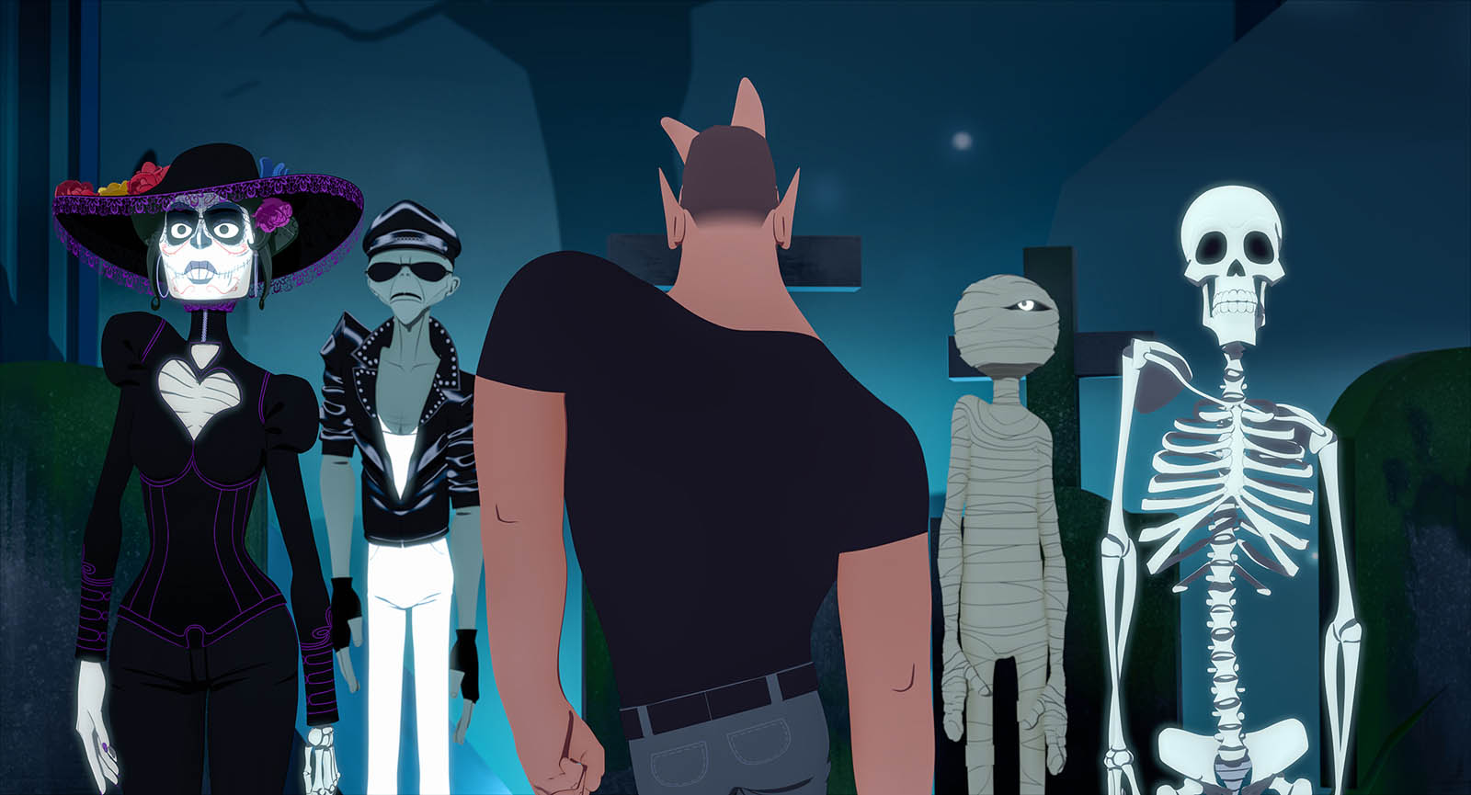
PROJET POOI 3A – ZOMBILENIUM

Slide 2
INTRODUCTION & PRESENTATION
Pour ce premier rendu, nous avons décidé de rendre quatre fiches CRC qui représentent les quatre parties les plus importantes de la gestion du parc. Pour ce qui est du diagramme des classes, nous avons mis le parc ainsi que ses relations directs (agrégations fortes et faibles) avec les autres classes avec lesquelles le parc est en lien. Ensuite, pour plus de visibilité, chaque classe a été reliée avec les sous classes qui l’héritent. C'est à dire, par exemple, que toutes les classes issues de "employé" (par héritage) sont dans une slide à part. Cela nous permet de voir clairement les différents héritages et les différentes relations entre les classes tout en restant compréhensible afin d’avoir une vision globale du projet.

Slide 3
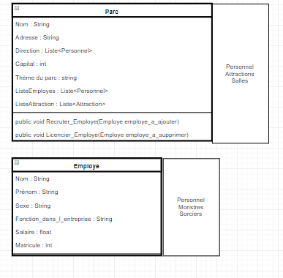
CRC

Slide 4
CRC

Slide 5
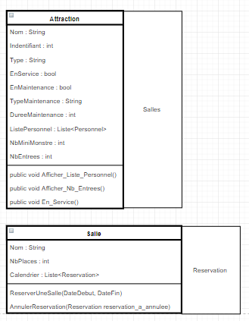
CRC

Slide 6
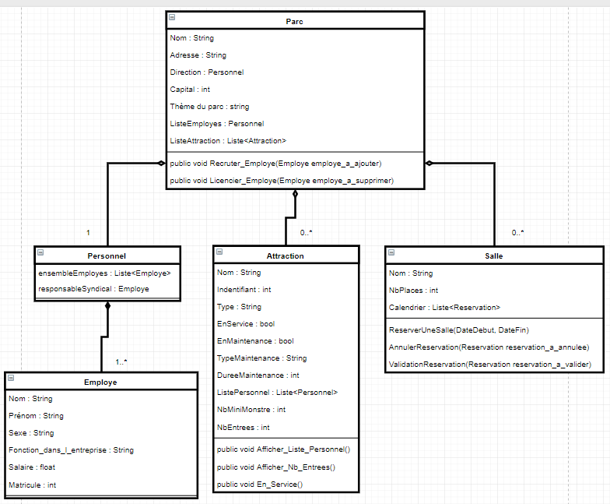
Diagrammes des classes

Slide 7
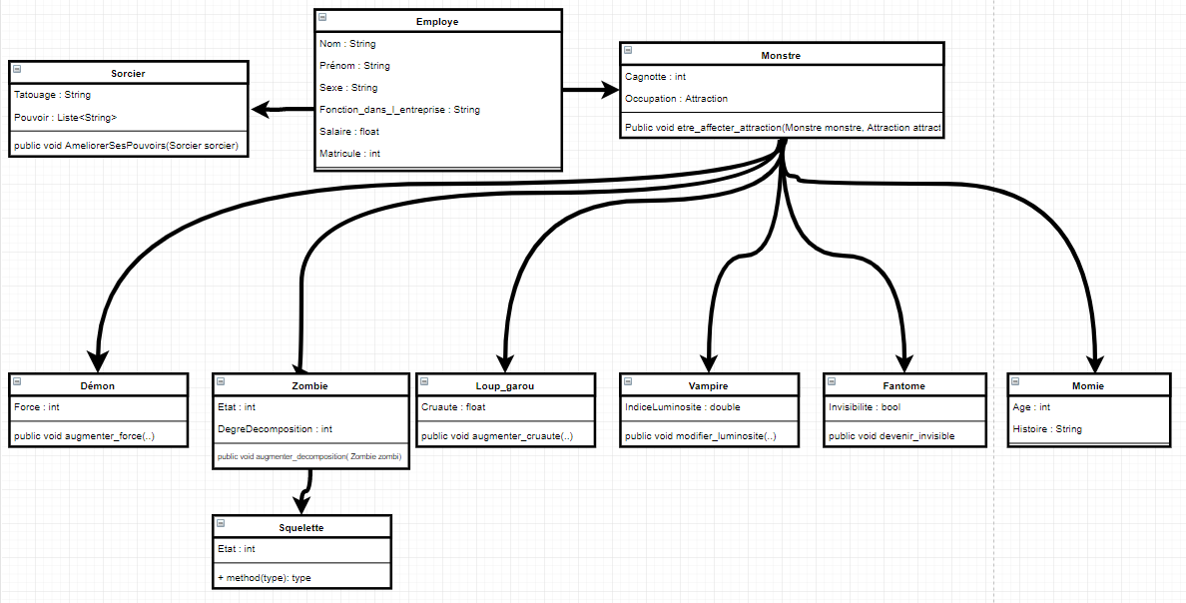
Diagrammes des classes (suite)

Slide 8
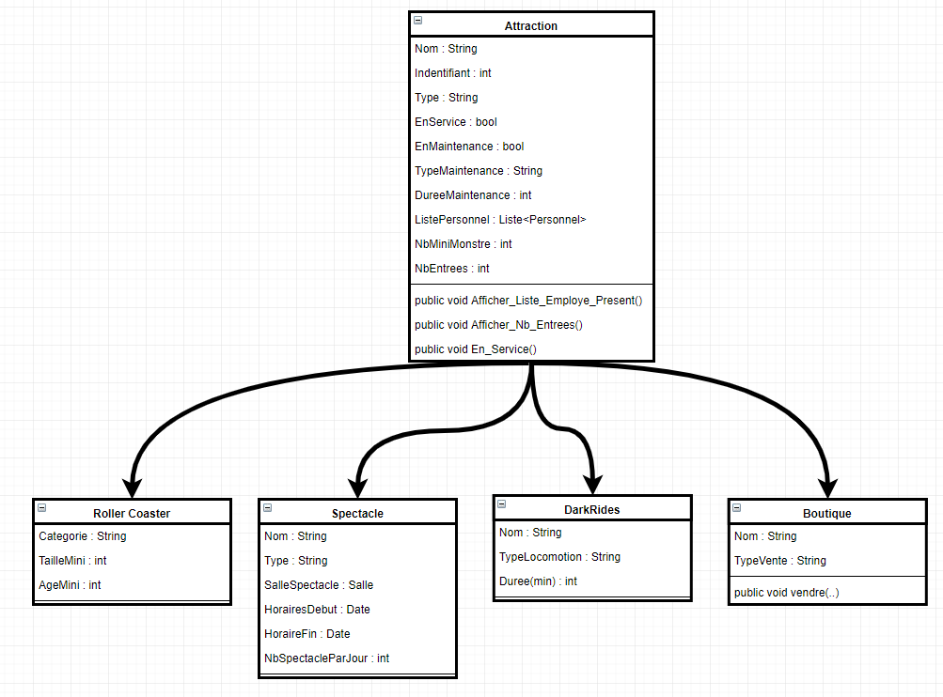
Diagrammes des classes (suite)

Slide 9
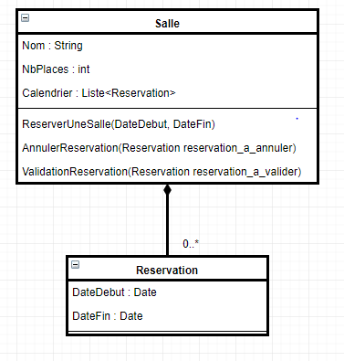
Diagrammes des classes (suite)

